Slide 1
BlockChain Dapp
클라우드컴퓨팅
팀 프로젝트
팀장
조우형 (20175257)
팀원
이선재 (20175240)

Slide 2


소개
팀 구성 및 역할
조우형
이선재
TEAM
Dapp 구축 및 안정화
AWS 네트워크 구축

Slide 3
프로젝트 진행 과정
A
B
C
프로젝트 준비
역할 분담
주제 선정
프로젝트 시작
DApp 개발
AWS Ethereum Blockchain Network 생성
프로젝트 종료
DApp 구동 및 실행
AWS Ethereum Blockchain Network 이관
발표 준비

Slide 4
프로젝트 주제 / 목표
GOAL
A
제작한 DApp 을 Network에 이관
탈중앙화 중고마켓을
제작 및 AWS 활용 배포
B
AWS Ethereum Blockchain Network 생성
D
오픈소스 검색
C
프로그래밍 시작 및 DApp 구현
E
주제 선정 및 역할 분담

Slide 5
프로젝트 소개
Check Point
Tool
Subject
Final
이용 프로젝트 모듈
프로젝트 주제
AWS Blockchain 프라이빗 블록체인 네트워크 제작 및 수수료가 없는 탈중앙화 앱인 Dapp을 개발 및 배포(스마트 컨트랙트 사용)
최종 목적
가상머신에서 개발한 Dapp을 프라이빗 블록체인 네트워크에
이관시키는 것

Slide 6
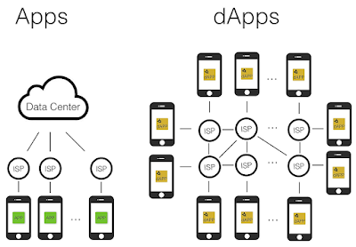
Dapp이란?

Slide 7

SmartContract 란?
Smart Contract
거래를 할 때 사용되는 미리 전자 문서로 프로그래밍 하여 전자 계약서로 만들어 두는 것.
조건이 충족되면 계약이 성사된다.
장점
조건에 따라 어떠한 종류의 계약도 자동으로 실행되기 때문에 수수료가 기존 거래에서 발생하는 수수료보다 더 적게 든다.
보안
모든 거래 데이터를 서로 공유하기 때문에 특정한 사용자가 스마트 컨트랙트의 실행 결과를 조작할 수 없다.
결론
강력한 보안으로 중요 정보에 대한 해킹 위험이 낮아지고 보안 비용이 절감된다. 중재자가 없기에 수수료도 절감된다.

Slide 8
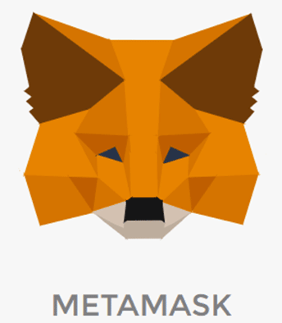

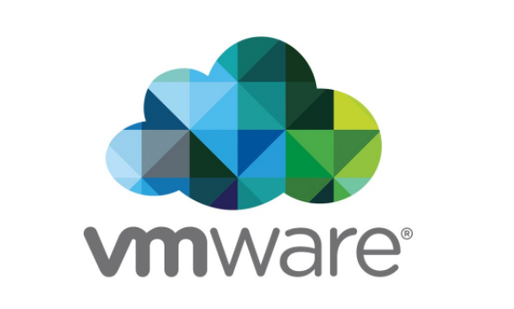

개발내용
사용한 툴

Slide 9
개발 내용
Dapp 구성
2. Truffle FrameWork
Truffle에서 제공하는 템플릿(BOX)을 사용
3. Solidity
Truffle box 속 Smart Contract
작성 및 테스트 시 사용하는 언어
4. Ganache
AWS Block chain Network 사용 이전
Test Network를 제공해주는
Ethereum RPC 클라이언트
VMWARE & Ubuntu
가상머신에 Ubuntu 설치 및 환경 구현

Slide 10
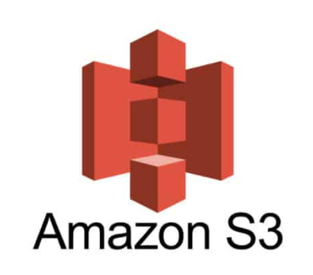

개발 내용
5. Amazon S3
로컬환경에서 구동 시 사용하며
AWS에 Bucket에 정보를 저장하기 때문에
구동 시 이미지를 오류 없이 띄울 수 있음
6. MetaMask
암호화폐 지갑으로서 네트워크 간
거래에서 다리역할을 해준다.
7. Aws Network
AWS Ethereum Blockchain 네트워크를 구축

Slide 11
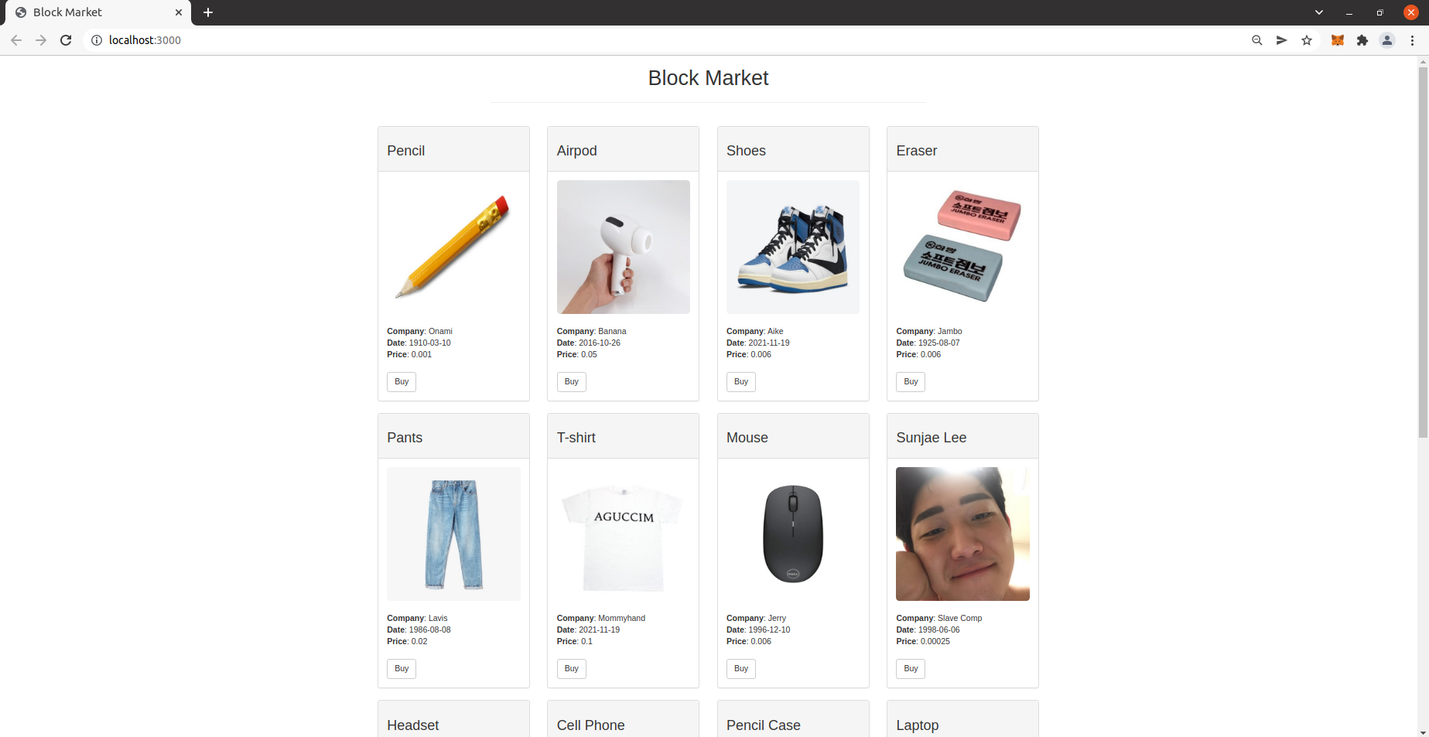
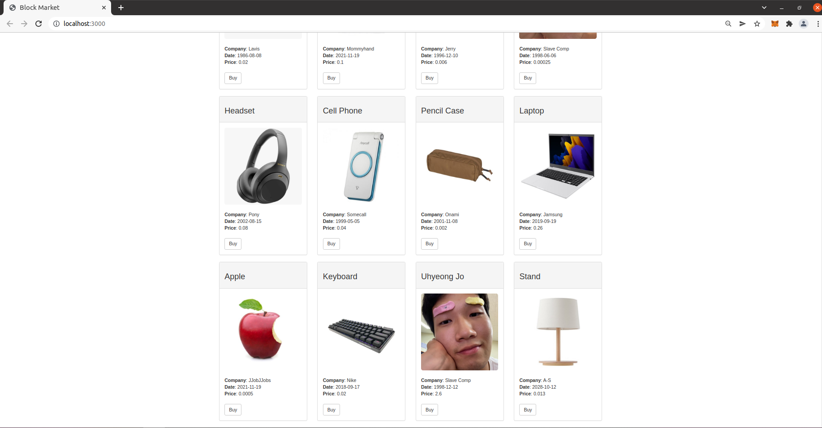
개발 내용
DApp 구동
실행화면

Slide 12
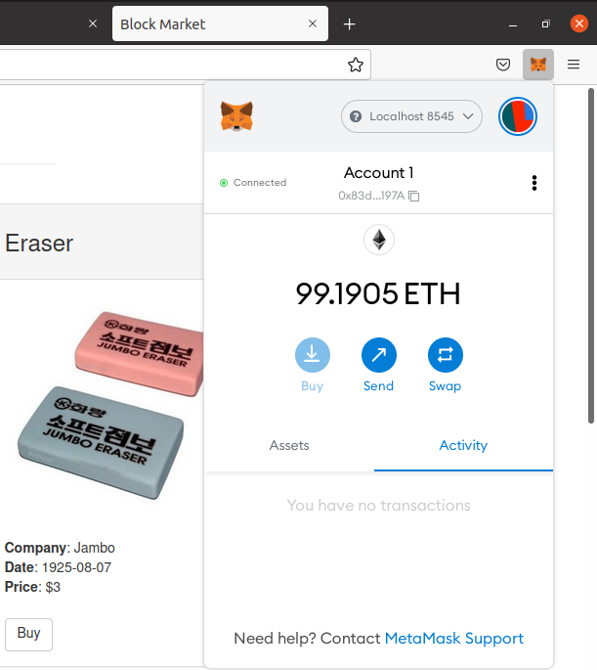
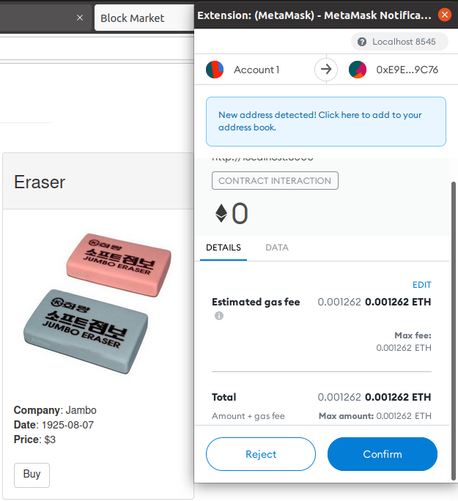
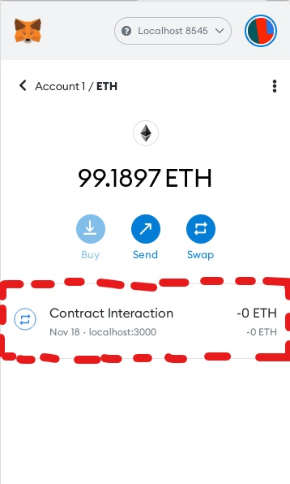
개발 내용
DApp 구동
실행화면

Slide 13
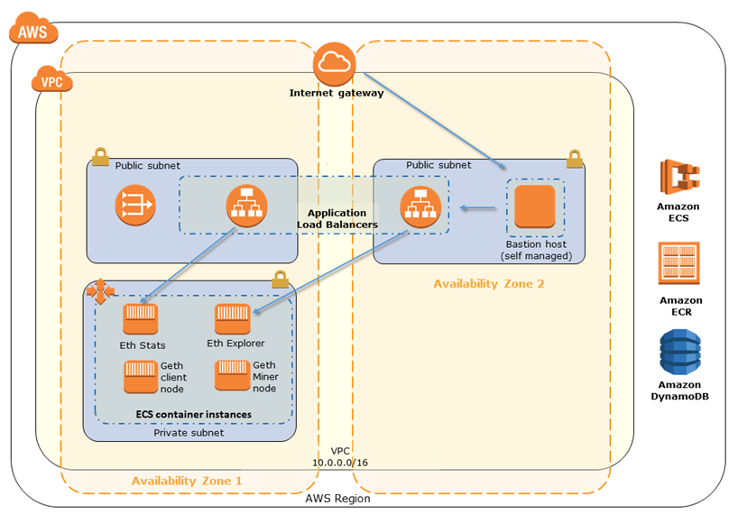
AWS Ethereum Blockchain
Amazon ECS 컨테이너 플랫폼 사용
Comment
Why AWS Ethereum Blockchain Network?
Why two Public subnet and one Private subnet?
What is Bastion host?

Slide 14
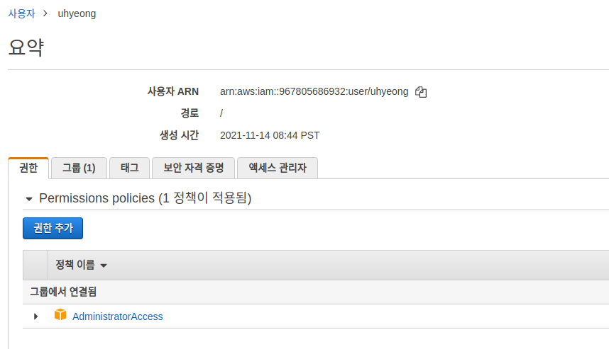
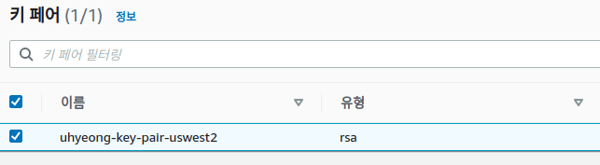
사전 준비
1. AWS 콘솔에 접속
2. IAM 유저 생성
3. Key pair 생성

Slide 15
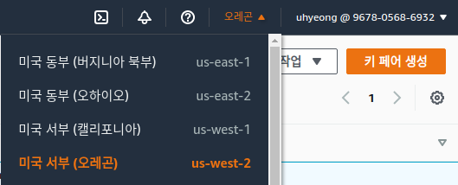
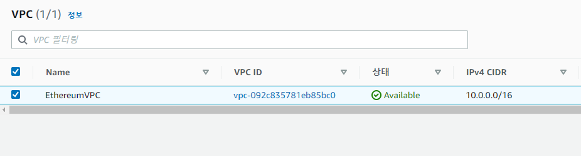
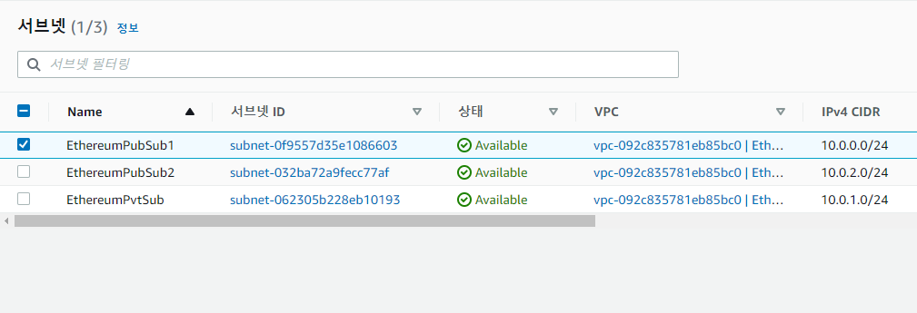
VPC 및 서브넷 생성
1. 리전 변경
2. Elastic IP Address 생성
3. VPC 생성
3. Subnet 생성

Slide 16
VPC 과 서브넷
Comment
VPC : Private Network를 구축할 수 있도록 해주는 AWS 도구
Subnet - Public Subnet
자신의 고유 IP외에 탄력적 IP를 별도로 가지고 있고, 이 IP를 통해 인터넷과 연결 가능합니다.
- Private Subnet
자신의 고유 IP만을 가지고 있고, 외부 인터넷과 연결은 불가능하며 Subnet끼리만 트래픽 전송 가능합니다.

Slide 17
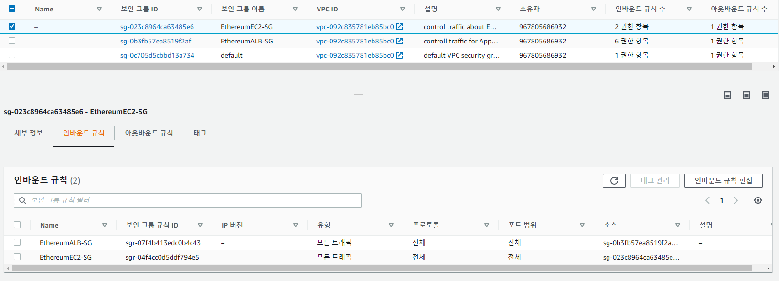
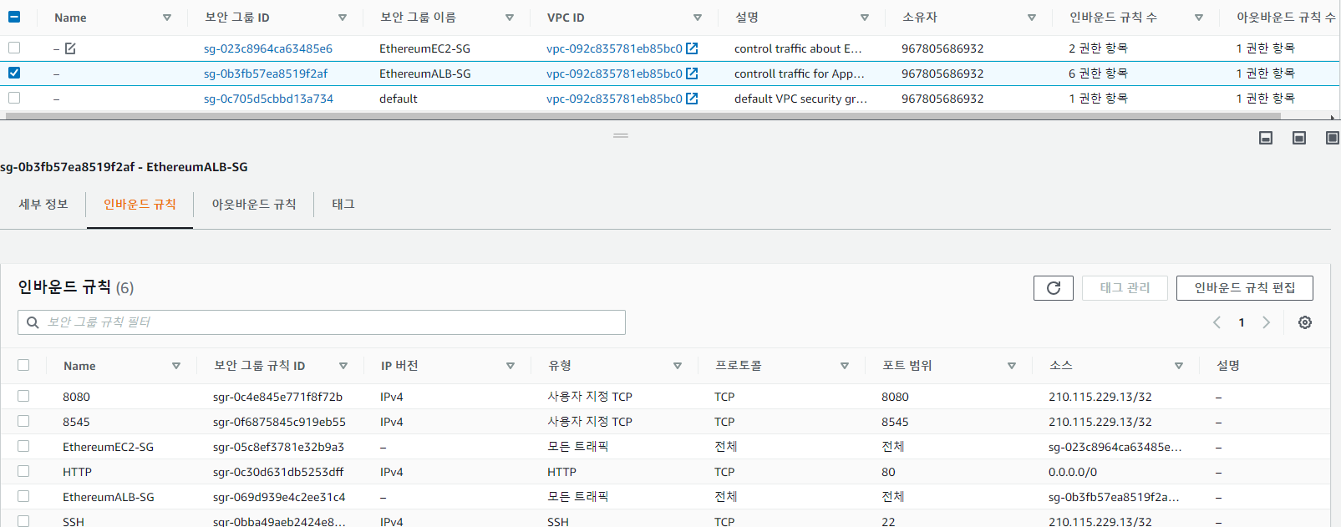
Security Group 생성
보안 그룹은 방화벽 역활을 하면서 리소스에 대한 인바운드 및 아웃바운드 트래픽을 제어합니다.

Slide 18
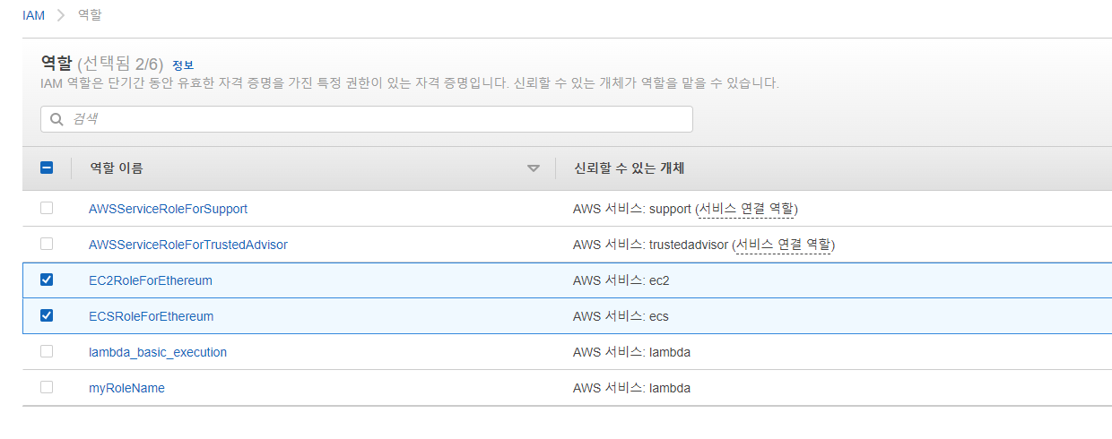
IAM 역할 생성
IAM 역할을 생성함으로써 AWS리소스 및 인스턴스가 다른 AWS 리소스와 상호 작용할 수 있게 합니다.

Slide 19
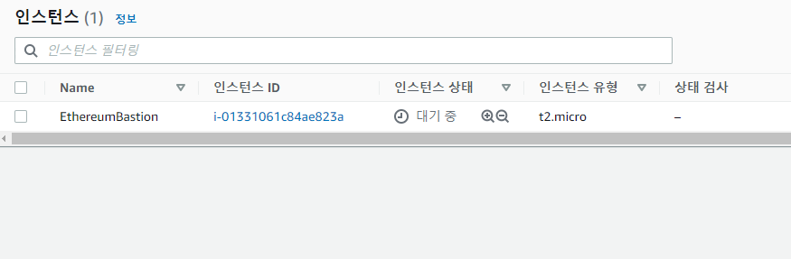
접속 호스트 생성
Bastion Host

Slide 20
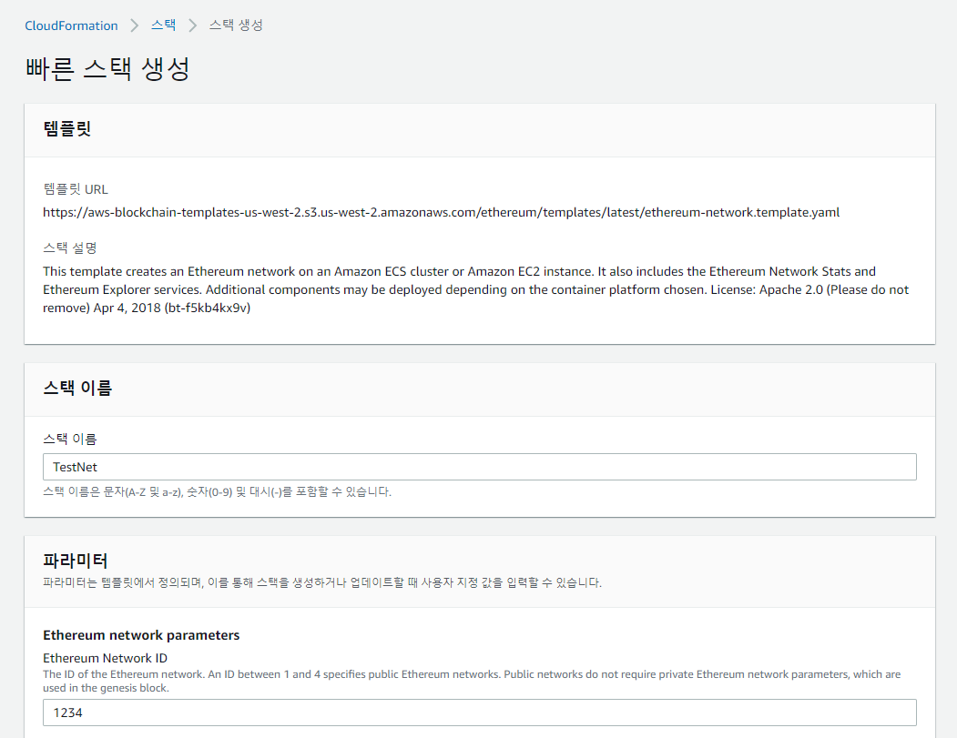
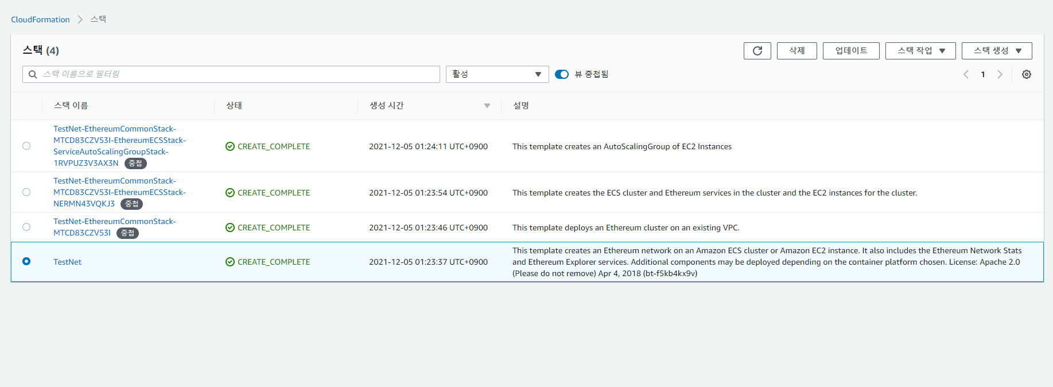
Ethereum Network 생성
최신 Ethereum용 AWS 블록체인 템플릿을 AWS CloudFormation 콘솔에 연결합니다.

Slide 21
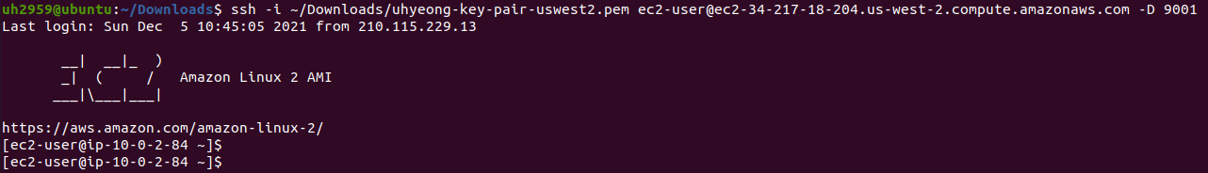
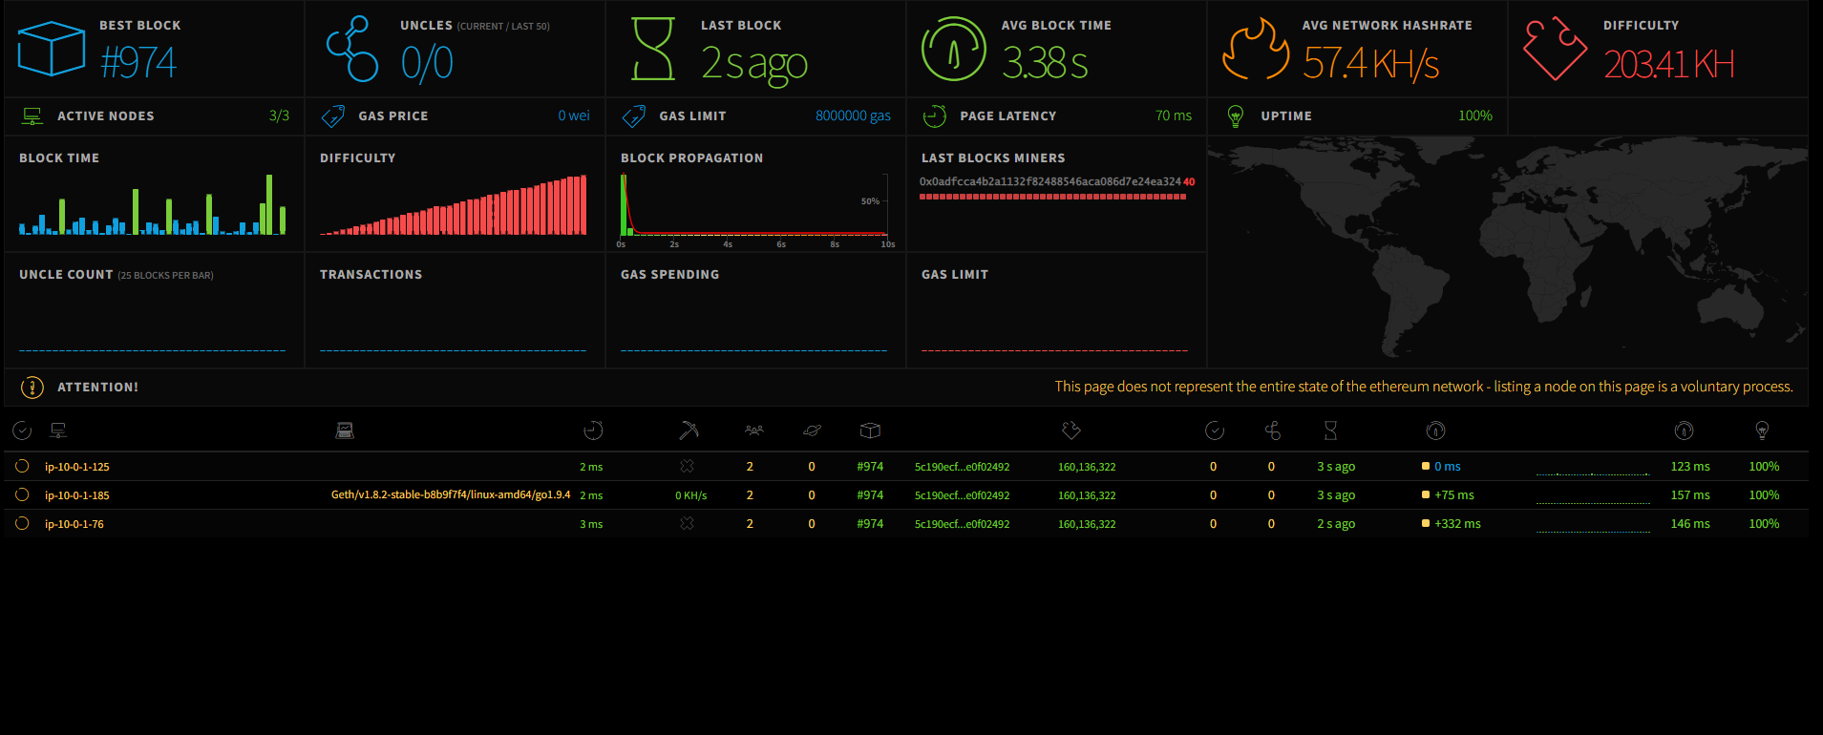
이더리움 네트워크에 접속

Slide 22
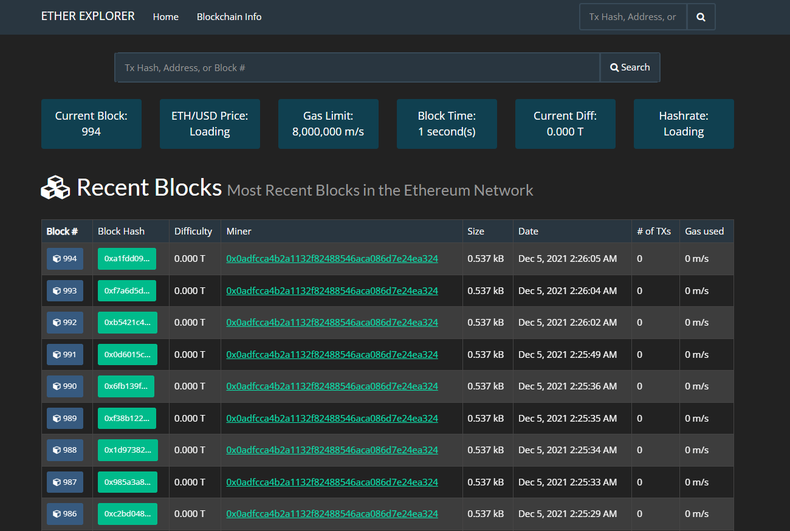
이더리움 네트워크에 접속

Slide 23
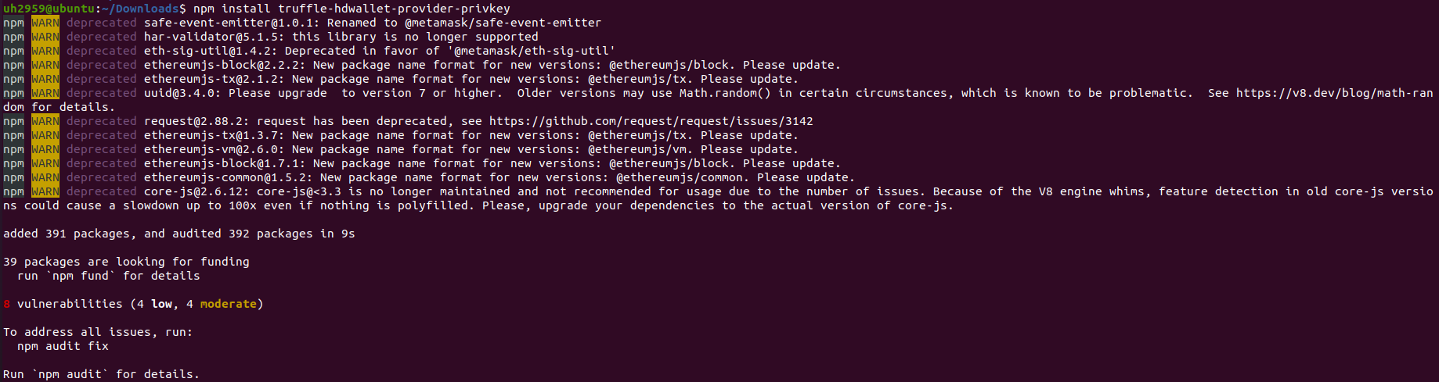
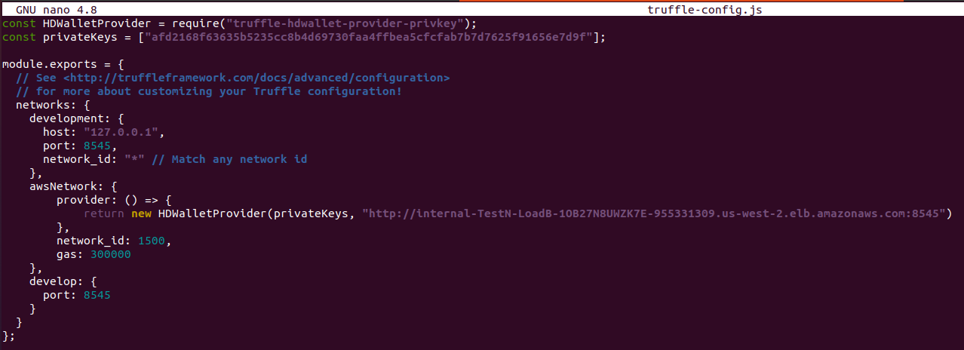
이더리움 네트워크에 이관

Slide 24
15%
Q&A
15%
15%

